Slide 1
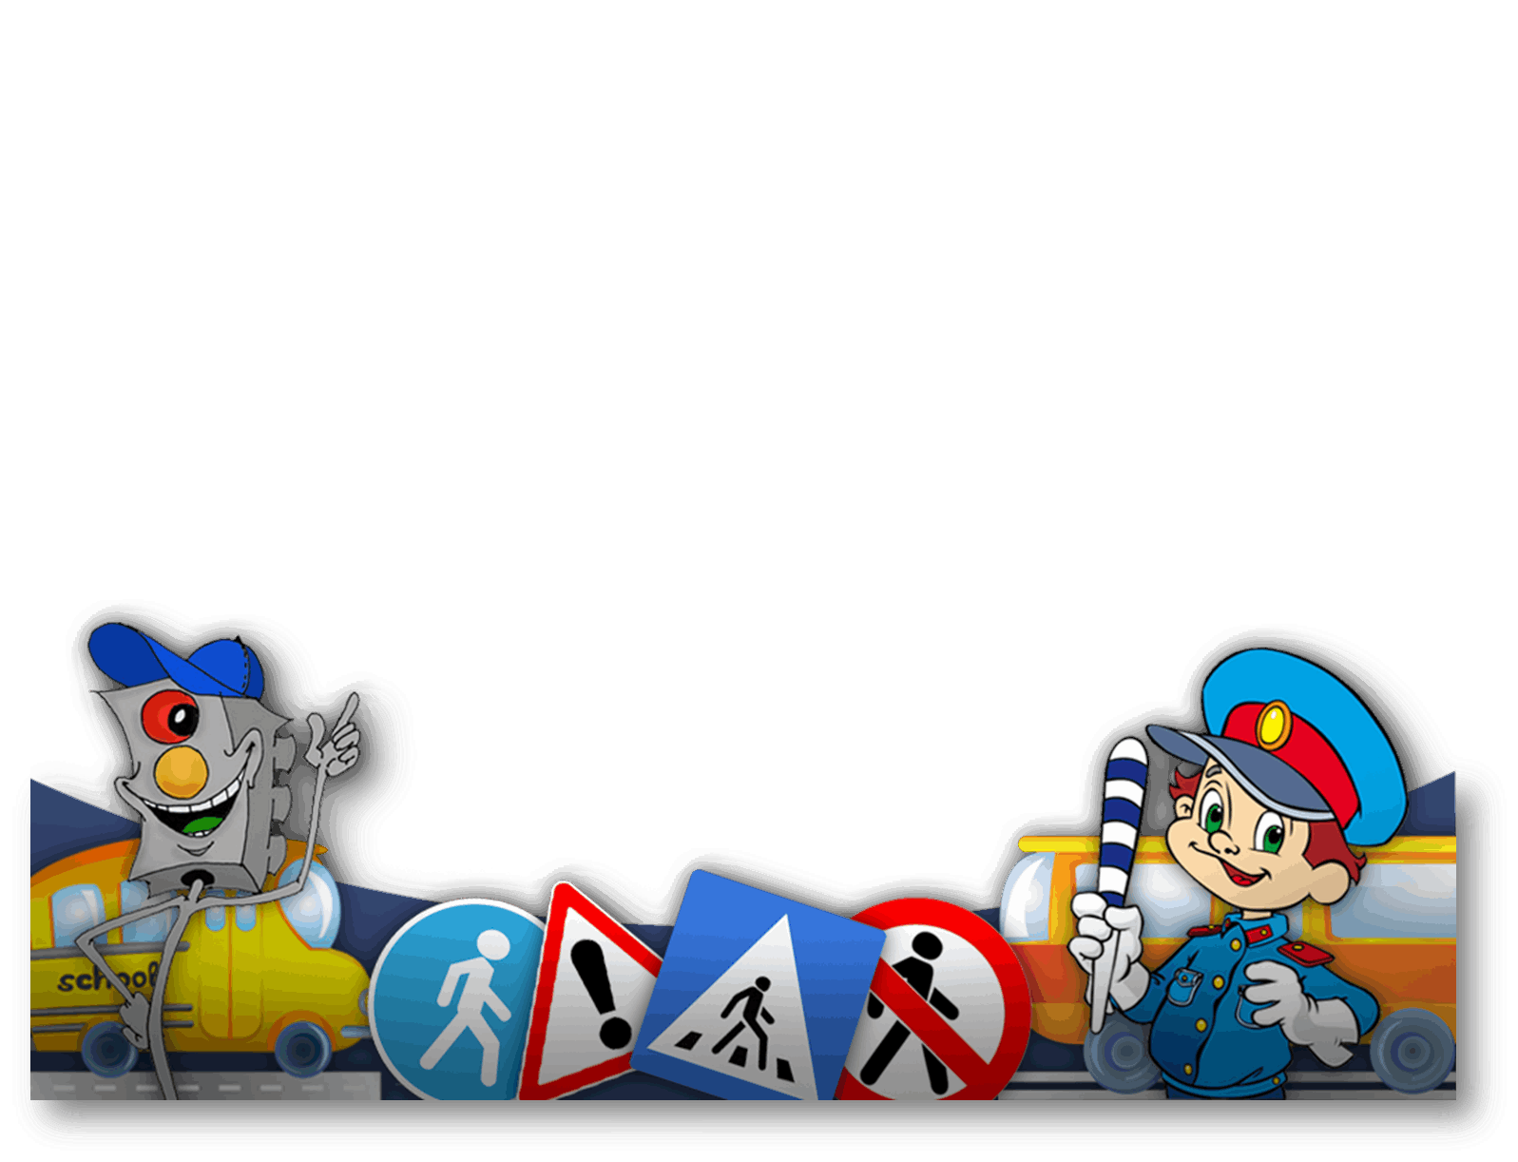
Я ЗНАЮ ПДД
РАЗМИНКА
ИГРАТЬ
Выполнила
Учитель физической культуры:
Ткаченко Ирина Николаевна

Slide 2
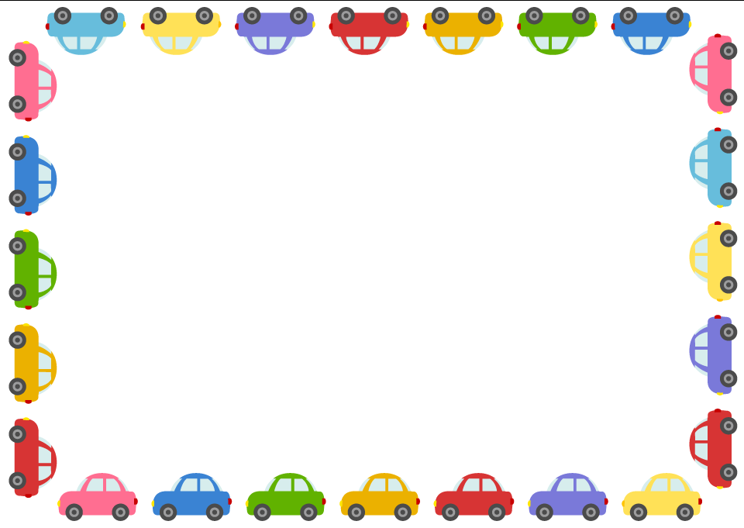






Slide 3
10
20
30
40
50
Светофор
Дорожные знаки
Дорожные ситуации
10
20
30
40
50
10
20
30
40
50

Slide 4

Перечислите значения поочередно загорающихся сигналов светофора.
- запрещает движение, в том числе и мигающий.
- запрещает движение, желтый мигающий разрешает движение и предупреждает об опасности
- разрешает движение, зеленый мигающий разрешает движение и информирует, что время его действия истекает и вскоре будет включен запрещающий сигнал

Slide 5
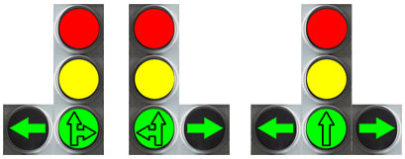

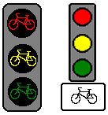
Назовите виды дорожных светофоров
Транспортные
Пешеходные
Для
велосипедистов

Slide 6

Уступи дорогу!

Slide 7
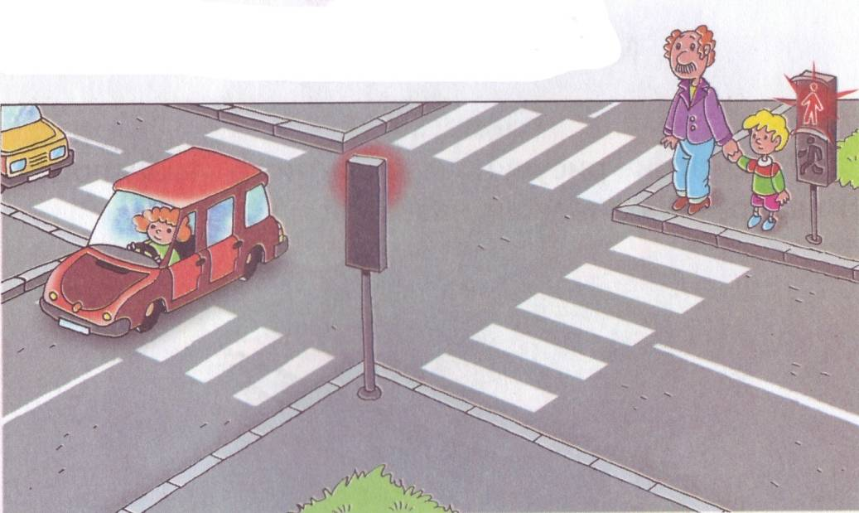
Как поступить, если горит красный сигнал светофора, а машин – нет?
А. Быстро перебегу дорогу
Б. Посмотрю, что машин нет и пойду
В. Дождусь зеленый свет светофора и тогда продолжу движение

Slide 8
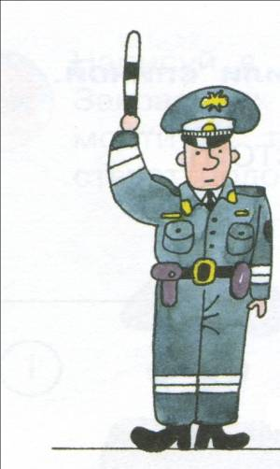
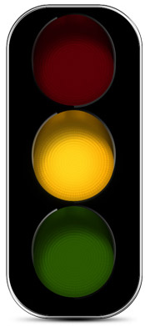
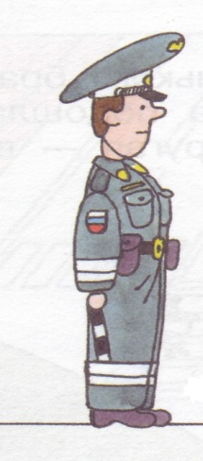
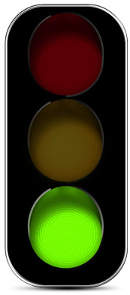
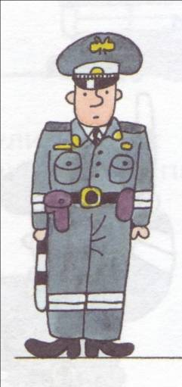
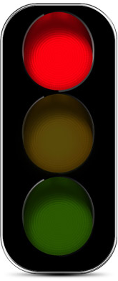
Какому сигналу светофора соответствует каждое положение регулировщика?
1
2
3

Slide 9



Какой дорожный знак называется «Велосипедная дорожка»?
А.
Б.
В.

Slide 10

Что обозначает данный знак?
А. Внимание, дети
Б. Перебегать дорогу запрещено
В. Пешеходный переход

Slide 11

Это что за чудо-юдо,
Два горба как у верблюда?
Треугольный это знак
Называется он как?
А. Идут дорожные работы
Б. Неровная дорога
В. Осторожно, море!

Slide 12
Какие дорожные знаки вводят или отменяют определенные ограничения движения?
А. Предупреждающие
Б. Разрешающие
В. Запрещающие
Г. Знаки приоритета

Slide 13
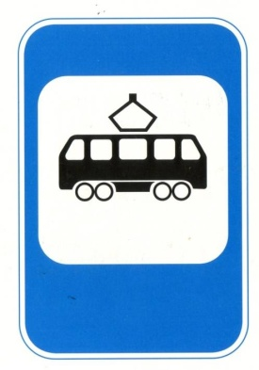

Какой знак лишний и почему?
А.
Б.
В.
Лишний знак «Велосипедная дорожка»,
так как он относится к группе Предписывающих знаков,
а остальные знаки Информационно – указательные

Slide 14
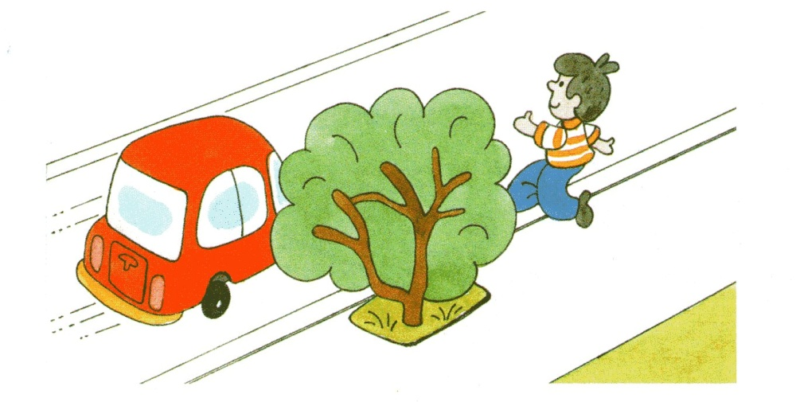
Почему нельзя выбегать на дорогу из-за кустов, деревьев, заборов?
Кусты, деревья, забор мешают осмотреть дорогу и скрывают идущий по ней транспорт

Slide 15
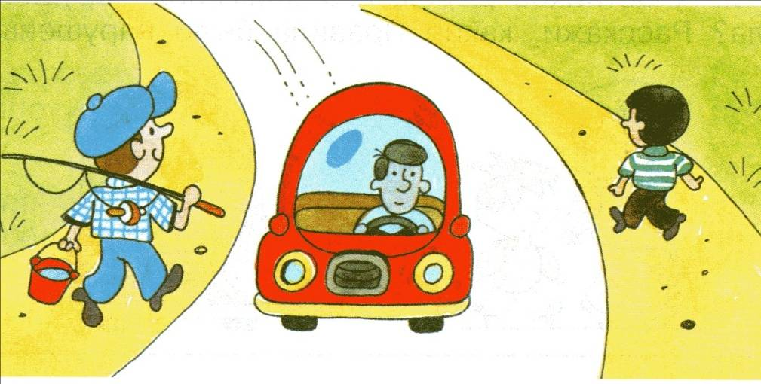
Где и в каком направлении разрешено двигаться пешеходам, если дорога проходит вне населённого пункта?
Пешеход должен двигаться по обочине, придерживаться левой стороны, то есть идти навстречу движению транспорта.

Slide 16
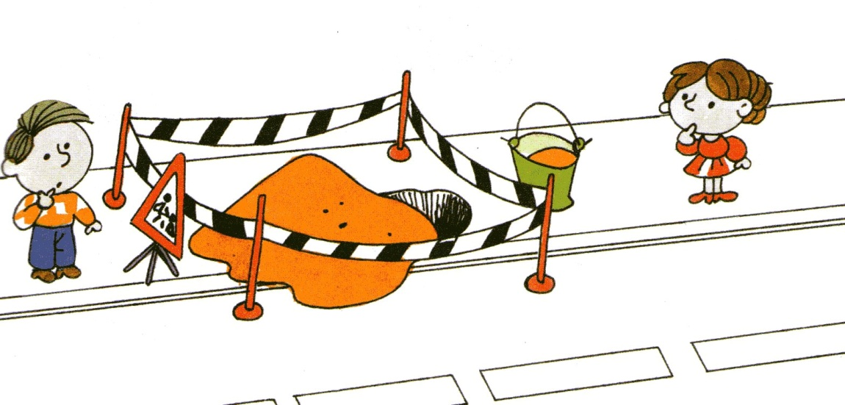
На тротуаре находится препятствие. Как его преодолеть?
Нужно посмотреть, нет ли на проезжей части машин. Выйти на дорогу, двигаясь в один ряд, обойти препятствие и вернуться на тротуар.

Slide 17
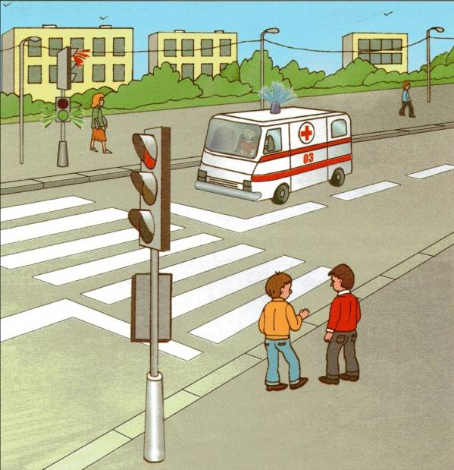
Школьники подошли к проезжей части. Горит зелёный свет пешеходного светофора. В это время они услышали звуковой сигнал приближающейся машины с включённым маячком. Как пешеходы должны поступить?
Воздержаться от перехода, остановиться. Пропустить машину, потом перейти дорогу.

Slide 18
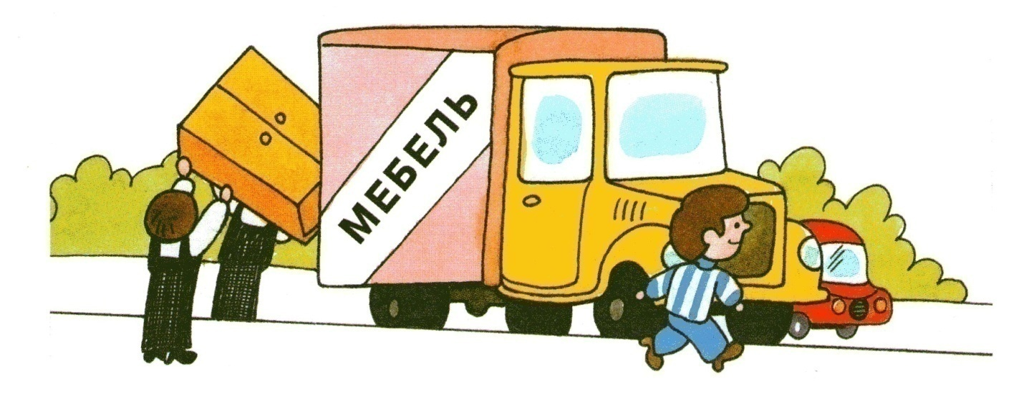
Опасна ли стоящая у тротуара машина? Если да, то почему?
Опасна. Стоящая у тротуара машина мешает осмотреть проезжую часть. Переходя дорогу, можно не заметить другую машину, которая едет за стоящей у тротуара.

Slide 19




